Slide 1
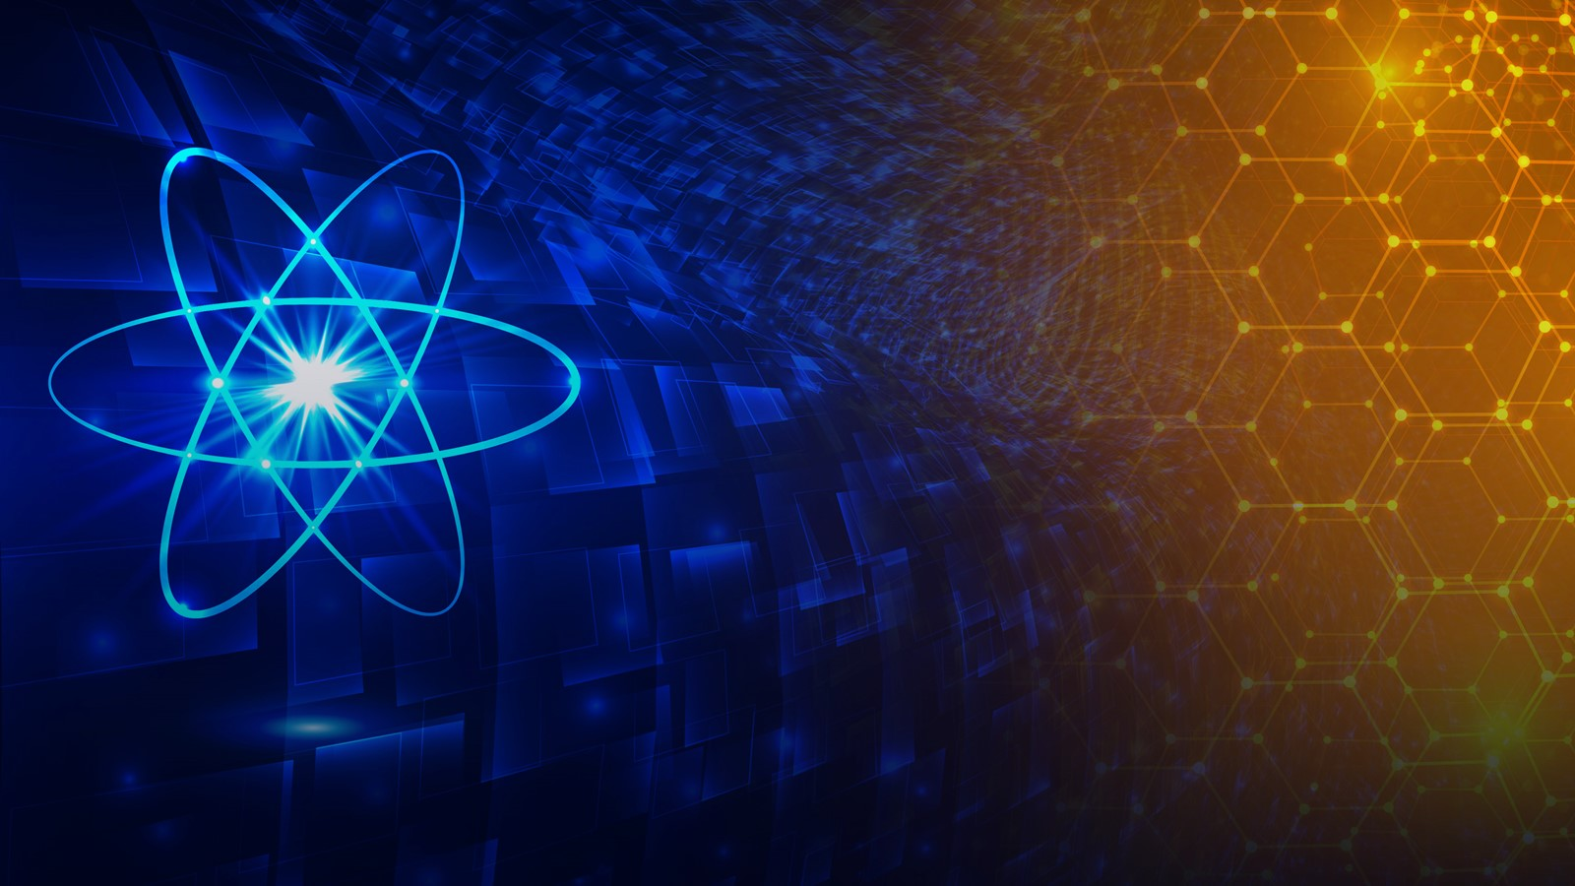

Comissão Nacional de Energia Nuclear
IPEN Título da Apresentação (máximo de 2 linhas)
Nome do palestrante IPEN/CNEN

Slide 2
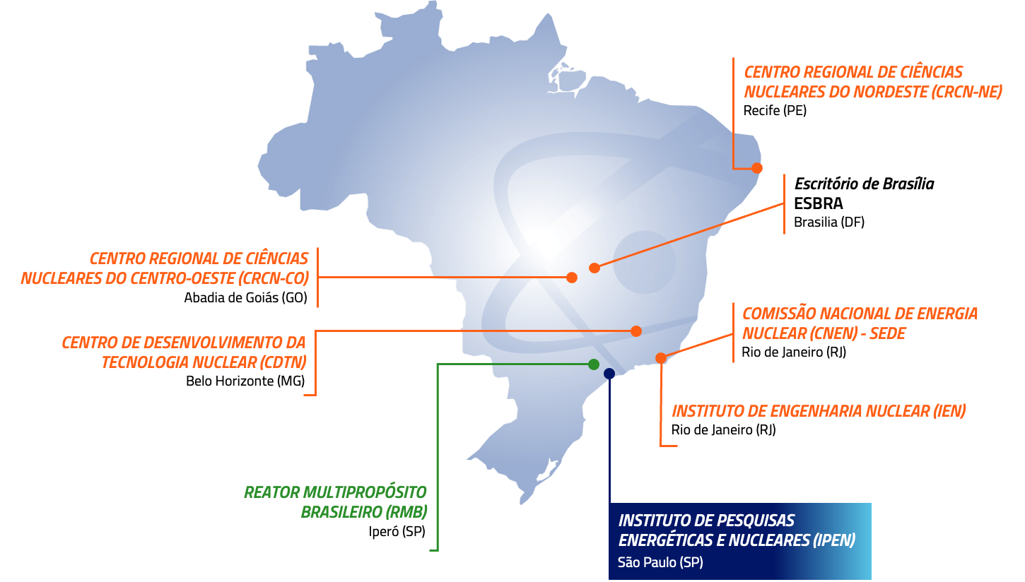
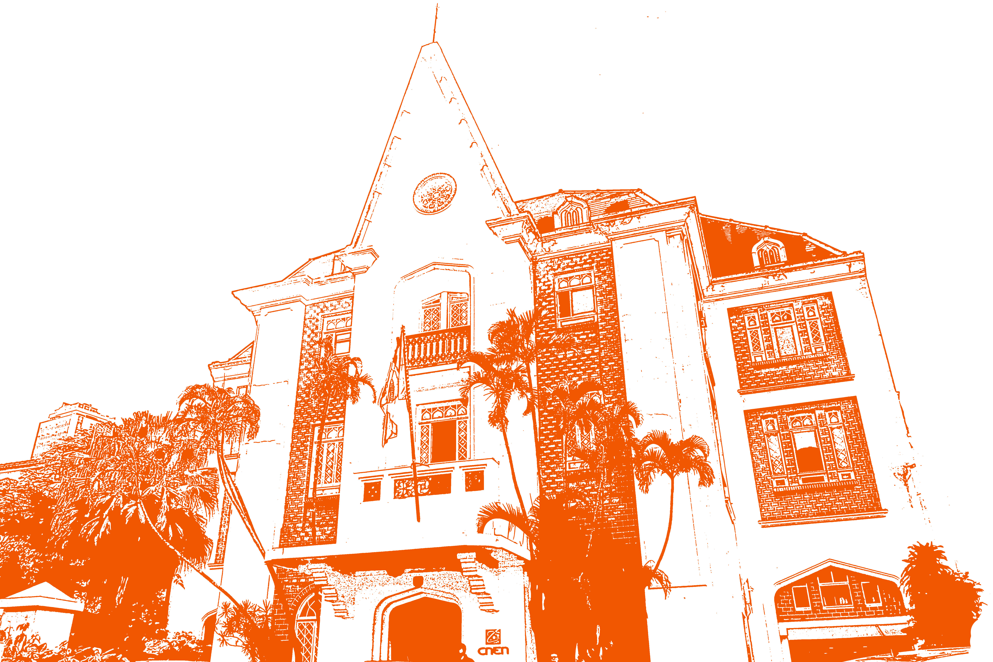
Onde a CNEN
está presente
SEDE DA COMISSÃO NACIONAL DE ENERGIA NUCLEAR (CNEN) no Bairro de Botafogo – Rio de Janeiro -RJ

Slide 3
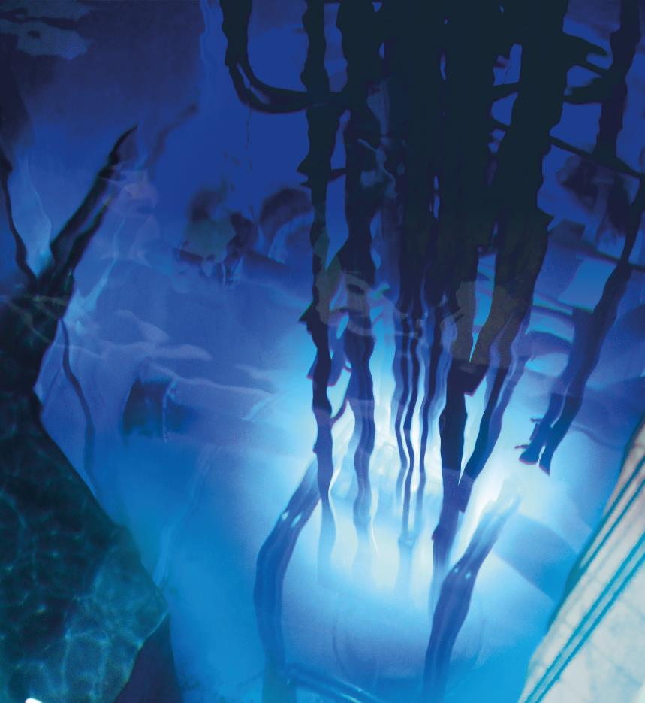
Núcleo do IEA-R1, o mais antigo Reator Nuclear de Pesquisa em atividade no País

Slide 7
Comissão Nacional de Energia Nuclear
Obrigado(a)!
IPEN/CNEN
Nome do Palestrante
E-mail: @@@@@@@
Contato: 000000000
Inserir Foto do Palestrante

